Slide 1
JavaScript
Becerra Franco Kevin Jair

Slide 2
Qué es?
JavaScript es un lenguaje de programación que se utiliza principalmente para crear páginas web dinámicas.
Una página web dinámica es aquella que incorpora efectos como texto que aparece y desaparece, animaciones, acciones que se activan al pulsar botones y ventanas con mensajes de aviso al usuario.
Técnicamente es un lenguaje de programación interpretado, por lo que no es necesario compilar los programas para ejecutarlos.

Slide 3
Cómo funciona?
Los archivos con los que trabaja son con extensión .js
Para incluir el código se usa la etiqueta
<script type="text/jacascript">
--Aquí va el código
</script>
Este código se puede poner en el head (que es lo mas común), o en el body. Incluso puede agregarse desde un archivo externo, si se hace desde un archivo externo, este solo debe de contener código de javascript.

Slide 4
Se pueden resaltar otros puntos importantes:
No se tienen en cuenta los espacios en blanco y las nuevas líneas
Se distinguen las mayúsculas y minúsculas
No se define el tipo de las variables
No es necesario terminar cada sentencia con el carácter de punto y coma (;)
Se pueden incluir comentarios

Slide 5
Los comentario de una sola línea donde se usa la doble diagonal:
// este es un mensaje de una sola línea
Los comentarios de múltiples líneas, usando /* para abrir y */ para cerrar:
/* Este es un comentario
de múltiples
líneas */

Slide 6
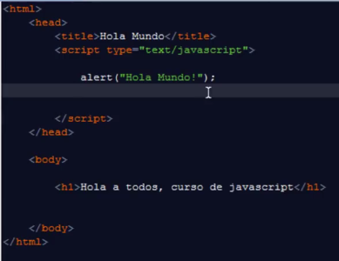
Ejemplo

Slide 7
